Slide 1
Лабораторная работа №1
Гамаюнов Никита, 1032201719, НПМбд-01-20

Slide 2
Цель работы: Приобретение практических навыков установки операционной системы на виртуальную машину, настройки минимально необходимых для дальнейшей работы сервисов.
Задание: Установить операционную систему на виртуальную машину и настроить её конфигурацию.

Slide 3
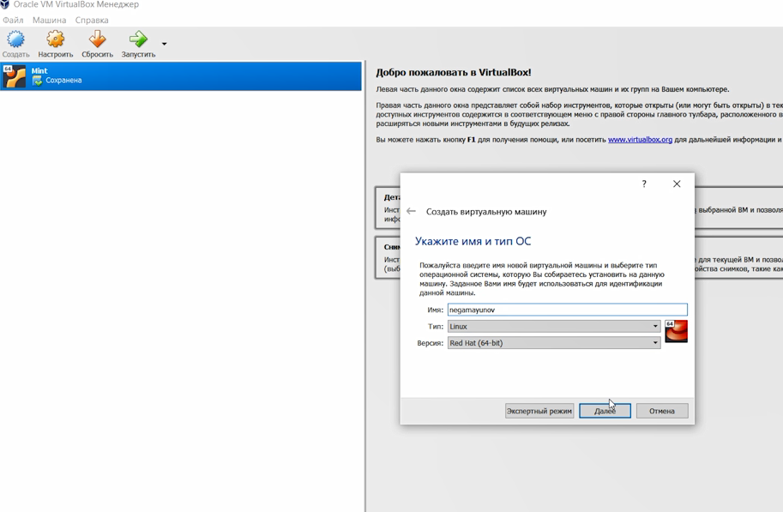
Выполнение лабораторной работы
Создаю новую машину в VirtualBox, настраиваю имя, тип и версию

Slide 4
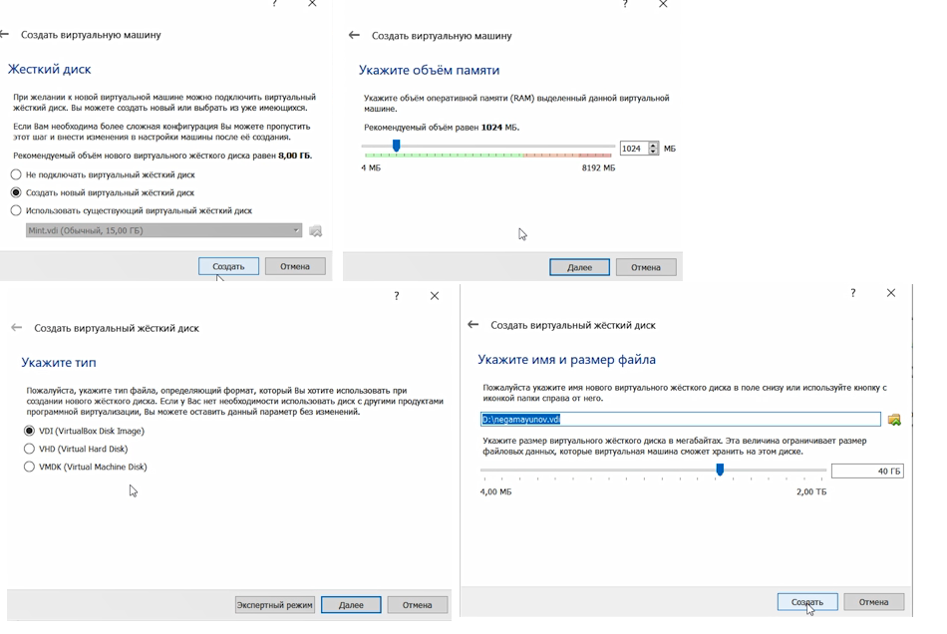
Выполнение лабораторной работы
Задаю объём памяти и настраиваю размер и тип жесткого диска

Slide 5
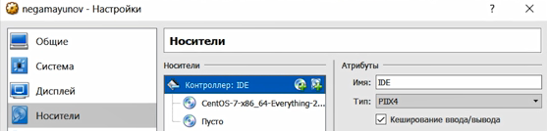
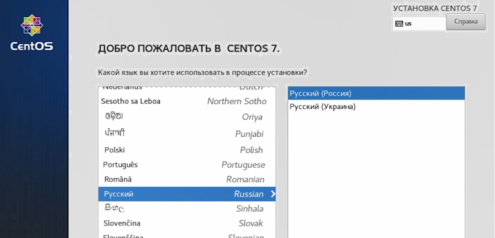
Выполнение лабораторной работы
Добавляю привод оптического диска, запускаю, выбираю язык установщика

Slide 6
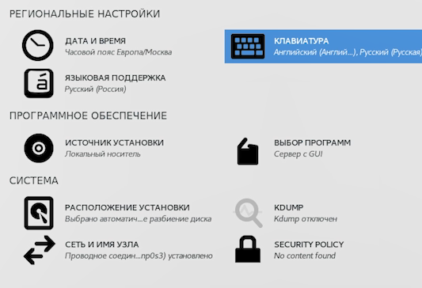

Выполнение лабораторной работы
Отключаю kdump, подключаю сетевой узел, выбираю сервер с GUI и средства разработки в окне выбора программ. Место установки оставляю без изменения. Добавляю пользователя и root-пароль

Slide 7

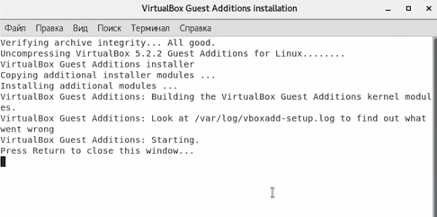
Выполнение лабораторной работы
Принимаю лицензию, перезапускаю систему, подключаю диск дополнений ОС и ещё раз корректно перезагружаю систему.

Slide 8
Выводы
Я приобрел практические навыки установки операционной системы на виртуальную машину, настройки минимально необходимых для дальнейшей работы сервисов.

